Slide 1
Lv.2 프로젝트
KANT
팀별 로봇 미로 주행 실습
Isaac Sim · Isaac Lab 강화학습
팀별 URDF·USD로 실습 / 시연: M38
01
Notes:
실습 1. 팀별 로봇 시뮬레이션 개발
공통 실습: teaching/TEAM_LAB.md. 시연 M38 코드 사례: teaching/LAB_GUIDE.md. 실행 증거: evidence/2026-10-26.
원본 양식: /media/seongmin/One Touch/physicalAI/Lv2/모듈4_10_강의자료/모듈6/37_2D SLAM 원리_KANT.pptx
모듈 6 프로젝트 공통 실습 01
각 팀의 URDF·USD로 실습 / 시연 시연: M38

Slide 2
Lv.2 프로젝트
KANT
학습 목표와 팀별 적용
각 팀은 자기 로봇의 URDF와 USD를 준비한다.
관절·좌표·물성 정보를 설명하고 차이를 검증한다.
로봇 구조에 맞는 제어기와 센서 구성을 선택한다.
Git 이력, 로그, 캡처로 결과를 재현한다.
M38은 시연 사례다. 관절명·치수·구동 방식을
다른 팀 로봇에 그대로 적용하지 않는다.
02
Notes:
실습 2. 학습 목표와 팀별 적용
공통 실습: teaching/TEAM_LAB.md. 시연 M38 코드 사례: teaching/LAB_GUIDE.md. 실행 증거: evidence/2026-10-26.
원본 양식: /media/seongmin/One Touch/physicalAI/Lv2/모듈4_10_강의자료/모듈6/37_2D SLAM 원리_KANT.pptx
각 팀은 자기 로봇의 URDF와 USD를 준비한다.
관절·좌표·물성 정보를 설명하고 차이를 검증한다.
로봇 구조에 맞는 제어기와 센서 구성을 선택한다.
Git 이력, 로그, 캡처로 결과를 재현한다.
M38은 시연 시연 사례다. 관절명·치수·구동 방식을
다른 팀 로봇에 그대로 적용하지 않는다.

Slide 3
Lv.2 프로젝트
KANT
공통 개발 환경과 설치 확인
Ubuntu 24.04 / ROS 2 Lyrical / Isaac Sim 6.1.0.0
실습 버전을 고정하고 각 팀 PC 상태를 기록한다.
cat /etc/os-release
nvidia-smi
df -h .
GPU·메모리·설치 경로를 팀별로 확인한다.
Lyrical의 Sim native ROS 연결은 별도 검증이 필요하다.
03
Notes:
실습 3. 공통 개발 환경과 설치 확인
공통 실습: teaching/TEAM_LAB.md. 시연 M38 코드 사례: teaching/LAB_GUIDE.md. 실행 증거: evidence/2026-10-26.
원본 양식: /media/seongmin/One Touch/physicalAI/Lv2/모듈4_10_강의자료/모듈6/37_2D SLAM 원리_KANT.pptx
Ubuntu 24.04 / ROS 2 Lyrical / Isaac Sim 6.1.0.0
실습 버전을 고정하고 각 팀 PC 상태를 기록한다.
cat /etc/os-release
nvidia-smi
df -h .
GPU·메모리·설치 경로를 팀별로 확인한다.
Lyrical의 Sim native ROS 연결은 별도 검증이 필요하다.

Slide 4
Lv.2 프로젝트
KANT
설치 환경 분리
python3 -m venv ~/isaacsim6_venv
source ~/isaacsim6_venv/bin/activate
Sim 설치는 버전을 고정한 setup_sim.sh를 사용한다.
ROS 패키지와 Python venv의 역할을 구분한다.
설치 로그와 package version을 저장한다.
세부 명령과 실행 확인: TEAM_LAB.md
04
Notes:
실습 4. 설치 환경 분리
공통 실습: teaching/TEAM_LAB.md. 시연 M38 코드 사례: teaching/LAB_GUIDE.md. 실행 증거: evidence/2026-10-26.
원본 양식: /media/seongmin/One Touch/physicalAI/Lv2/모듈4_10_강의자료/모듈6/37_2D SLAM 원리_KANT.pptx
python3 -m venv ~/isaacsim6_venv
source ~/isaacsim6_venv/bin/activate
Sim 설치는 버전을 고정한 setup_sim.sh를 사용한다.
ROS 패키지와 Python venv의 역할을 구분한다.
설치 로그와 package version을 저장한다.
세부 명령과 실행 확인: TEAM_LAB.md

Slide 5
Lv.2 프로젝트
KANT
Git 실습: 팀 모델의 출발점
작업 브랜치
git switch -c
모델 추가
git add assets
변경 검토
git diff --cached
기록
git commit
작업 시작 전 git status로 기존 수정사항을 확인한다.
05
Notes:
실습 5. Git 실습: 팀 모델의 출발점
공통 실습: teaching/TEAM_LAB.md. 시연 M38 코드 사례: teaching/LAB_GUIDE.md. 실행 증거: evidence/2026-10-26.
원본 양식: /media/seongmin/One Touch/physicalAI/Lv2/모듈4_10_강의자료/모듈6/37_2D SLAM 원리_KANT.pptx
git status --short
git switch -c practice/team-model
URDF·USD·메시를 함께 등록한다.
외부 참조 경로와 모델 제공 범위를 확인한다.
git add assets docs
git diff --cached
git commit -m "feat: add team robot model"

Slide 6
Lv.2 프로젝트
KANT
Git 실습: 구현과 검증 이력
모델 커밋
제어 커밋
학습 설정 커밋
평가 결과 기록
git log --oneline, git show로 변경 원인과 실행 결과를 연결한다.
06
Notes:
실습 6. Git 실습: 구현과 검증 이력
공통 실습: teaching/TEAM_LAB.md. 시연 M38 코드 사례: teaching/LAB_GUIDE.md. 실행 증거: evidence/2026-10-26.
원본 양식: /media/seongmin/One Touch/physicalAI/Lv2/모듈4_10_강의자료/모듈6/37_2D SLAM 원리_KANT.pptx
git diff
git show <commit>
git log --oneline -5
모델 수정, 제어 구현, 센서 연결을 작은 커밋으로 나눈다.
실패 원인과 재현 명령을 변경 설명에 남긴다.
공유 이력 취소: git revert <commit>
캡처와 테스트 로그에 실행한 커밋을 기록한다.

Slide 7
Lv.2 프로젝트
KANT
팀별 프로젝트 구조
팀 프로젝트 저장소
assets/
URDF·USD·미로
rl/
환경·정책·학습
scripts/
변환·실행·촬영
evidence/
로그·포즈·영상
모델·학습 코드·도구·증거를 서로 다른 폴더에 둔다.
07
Notes:
실습 7. 팀별 프로젝트 구조
공통 실습: teaching/TEAM_LAB.md. 시연 M38 코드 사례: teaching/LAB_GUIDE.md. 실행 증거: evidence/2026-10-26.
원본 양식: /media/seongmin/One Touch/physicalAI/Lv2/모듈4_10_강의자료/모듈6/37_2D SLAM 원리_KANT.pptx
assets/<team_robot>/: URDF / USD / 메시
config/: 관절 매핑·단위·제한값·센서 설정
제어 코드 / ROS 어댑터 / launch / tests
로봇 고유 수치와 공통 로직을 분리한다.
evidence/: 버전·로그·PNG·GIF
docs/: 구조·원리·설치·실행 방법

Slide 8
Lv.2 프로젝트
KANT
URDF와 USD 모델 검증
트리·참조
모델 로드
단위·축
관절 비교
물성·충돌
정지 상태
구동 검증
방향·제한
겉모습이 정상이어도 articulation root와 충돌 설정은 별도 확인한다.
08
Notes:
실습 8. URDF와 USD 모델 검증
공통 실습: teaching/TEAM_LAB.md. 시연 M38 코드 사례: teaching/LAB_GUIDE.md. 실행 증거: evidence/2026-10-26.
원본 양식: /media/seongmin/One Touch/physicalAI/Lv2/모듈4_10_강의자료/모듈6/37_2D SLAM 원리_KANT.pptx
루트 링크, parent-child 트리, 관절 종류를 확인한다.
메시와 USD 외부 참조가 모두 열리는지 검사한다.
좌표계, 길이 단위, 관절 축, 영점, 제한값을 비교한다.
질량·관성·충돌 설정의 가정값을 표시한다.
정적 모델 로드 성공과 물리 구동 성공을 구분한다.
모델 수정 전후 화면과 diff를 함께 남긴다.

Slide 9
Lv.2 프로젝트
KANT
로봇 구조에 맞는 제어기
차동구동: 좌우 바퀴 속도
스워브: 각 모듈 조향각과 바퀴 속도
팔 로봇: 관절 위치·속도 또는 궤적
그 밖의 구조: 해당 기구학과 구동 인터페이스 정의
시연 M38 예제는 스워브 구동이다.
앞뒤 바퀴 축 방향과 회전 부호가 서로 다르다.
09
Notes:
실습 9. 로봇 구조에 맞는 제어기
공통 실습: teaching/TEAM_LAB.md. 시연 M38 코드 사례: teaching/LAB_GUIDE.md. 실행 증거: evidence/2026-10-26.
원본 양식: /media/seongmin/One Touch/physicalAI/Lv2/모듈4_10_강의자료/모듈6/37_2D SLAM 원리_KANT.pptx
차동구동: 좌우 바퀴 속도
스워브: 각 모듈 조향각과 바퀴 속도
팔 로봇: 관절 위치·속도 또는 궤적
그 밖의 구조: 해당 기구학과 구동 인터페이스 정의
시연 M38 예제는 스워브 구동이다.
앞뒤 바퀴 축 방향과 회전 부호가 서로 다르다.

Slide 10
Lv.2 프로젝트
KANT
코드 작성과 검증 순서
모델 정보
이름·축·치수
입력 변환
로봇별 운동학
단위 테스트
부호·포화
물리 실행
변위·접촉
시연의 스워브 운동학은 다른 구조의 로봇에 맞게 바꾼다.
10
Notes:
실습 10. 코드 작성과 검증 순서
공통 실습: teaching/TEAM_LAB.md. 시연 M38 코드 사례: teaching/LAB_GUIDE.md. 실행 증거: evidence/2026-10-26.
원본 양식: /media/seongmin/One Touch/physicalAI/Lv2/모듈4_10_강의자료/모듈6/37_2D SLAM 원리_KANT.pptx
모델에서 관절명·축·치수·제한값을 읽는다.
입력 명령을 관절 목표로 바꾸는 함수를 작성한다.
단위·부호·포화·정지 조건을 테스트한다.
그다음 ROS 입력과 시뮬레이터 출력을 연결한다.
M38 예: ux_i = vx − wz × yi
이 수식은 평면 스워브의 시연 사례다.

Slide 11
Lv.2 프로젝트
KANT
ROS 연결과 시간·좌표
명령 노드
목표값 발행
ROS bridge
시간·토픽
측정 상태
실제 관절값
Isaac Sim
관절 적용
timestamp, TF, 관절명을 맞추고 수신 만료 시 정지 동작을 검증한다.
11
Notes:
실습 11. ROS 연결과 시간·좌표
공통 실습: teaching/TEAM_LAB.md. 시연 M38 코드 사례: teaching/LAB_GUIDE.md. 실행 증거: evidence/2026-10-26.
원본 양식: /media/seongmin/One Touch/physicalAI/Lv2/모듈4_10_강의자료/모듈6/37_2D SLAM 원리_KANT.pptx
입력 명령과 측정 상태를 서로 다른 토픽으로 정의한다.
관절명으로 명령과 articulation을 연결한다.
시뮬레이션 clock과 센서 timestamp를 일치시킨다.
TF의 parent-child 구조와 발행 주체를 정한다.
통신 만료 시 정지하는 처리를 수신부에도 둔다.
M38 예제는 cmd_vel·joint_states·관절 명령을 사용한다.

Slide 12
Lv.2 프로젝트
KANT
빌드와 실행 검증
source /opt/ros/lyrical/setup.bash
colcon build --packages-select <팀_패키지>
source install/setup.bash
ros2 launch <팀_패키지> <팀_launch.py>
노드 로드, 명령 전달, 측정 상태를 차례로 확인한다.
M38 실행 예제는 시연용 LAB_GUIDE.md에 분리했다.
12
Notes:
실습 12. 빌드와 실행 검증
공통 실습: teaching/TEAM_LAB.md. 시연 M38 코드 사례: teaching/LAB_GUIDE.md. 실행 증거: evidence/2026-10-26.
원본 양식: /media/seongmin/One Touch/physicalAI/Lv2/모듈4_10_강의자료/모듈6/37_2D SLAM 원리_KANT.pptx
source /opt/ros/lyrical/setup.bash
colcon build --packages-select <팀_패키지>
source install/setup.bash
ros2 launch <팀_패키지> <팀_launch.py>
노드 로드, 명령 전달, 측정 상태를 차례로 확인한다.
M38 실행 예제는 시연용 LAB_GUIDE.md에 분리했다.

Slide 13
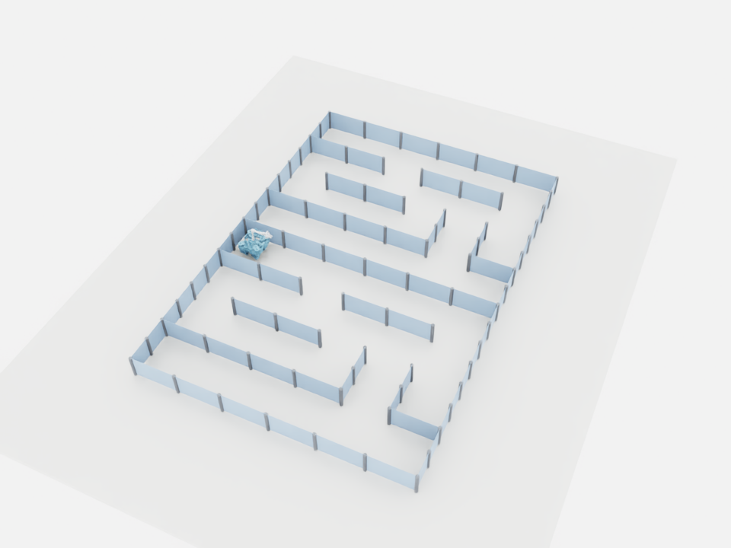
Lv.2 프로젝트
KANT
시연: 제공 미로와 로봇
13
Notes:
실습 13. 시연 시연: M38 모델 렌더
공통 실습: teaching/TEAM_LAB.md. 시연 M38 코드 사례: teaching/LAB_GUIDE.md. 실행 증거: evidence/2026-10-26.
원본 양식: /media/seongmin/One Touch/physicalAI/Lv2/모듈4_10_강의자료/모듈6/37_2D SLAM 원리_KANT.pptx
시연 예시 캡처. 각 팀은 자기 USD 모델의 같은 단계 화면을 제출한다.

Slide 14
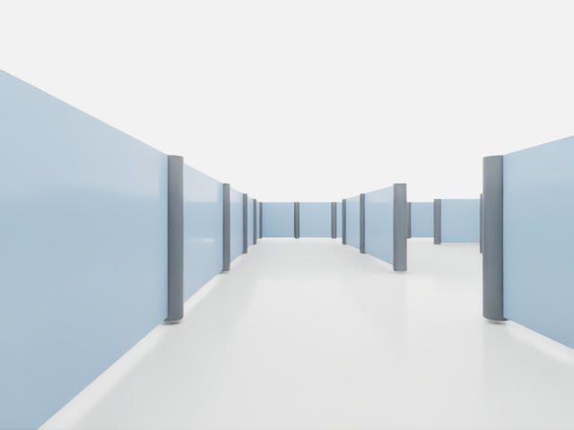
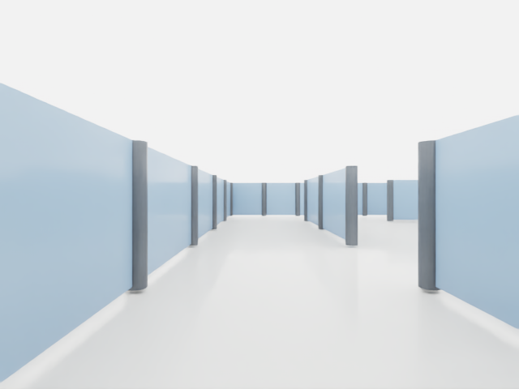
Lv.2 프로젝트
KANT
시연: 미로의 좌우 카메라 영상
640 × 480, 가상 기준선 0.05 m / 정적 렌더이며 이동 SLAM 검증과 구분한다.
14
Notes:
실습 14. 시연 시연: 스테레오 센서
공통 실습: teaching/TEAM_LAB.md. 시연 M38 코드 사례: teaching/LAB_GUIDE.md. 실행 증거: evidence/2026-10-26.
원본 양식: /media/seongmin/One Touch/physicalAI/Lv2/모듈4_10_강의자료/모듈6/37_2D SLAM 원리_KANT.pptx
M38 가상 카메라 사례. 각 팀은 자기 센서의 해상도·외부보정을 기록한다.

Slide 15
Lv.2 프로젝트
KANT
센서와 알고리즘 선택
스테레오 영상: CameraInfo·좌우 동기화·optical TF
LiDAR: LaserScan·거리/각도 규약·scan TF
cuVSLAM과 slam_toolbox·AMCL은 입력이 다르다.
팀 목표에 맞는 파이프라인을 구성한다.
깊이 예제: Z = fx × B / disparity
fx와 기준선 B는 각 팀 카메라 값으로 바꾼다.
15
Notes:
실습 15. 센서와 알고리즘 선택
공통 실습: teaching/TEAM_LAB.md. 시연 M38 코드 사례: teaching/LAB_GUIDE.md. 실행 증거: evidence/2026-10-26.
원본 양식: /media/seongmin/One Touch/physicalAI/Lv2/모듈4_10_강의자료/모듈6/37_2D SLAM 원리_KANT.pptx
스테레오 영상: CameraInfo·좌우 동기화·optical TF
LiDAR: LaserScan·거리/각도 규약·scan TF
cuVSLAM과 slam_toolbox·AMCL은 입력이 다르다.
팀 목표에 맞는 파이프라인을 구성한다.
깊이 예제: Z = fx × B / disparity
fx와 기준선 B는 각 팀 카메라 값으로 바꾼다.
가상 카메라 파라미터 출처: docs/CAMERA_AND_TF.md. 깊이 예제는 이상식 계산이며 측정 결과가 아니다.

Slide 16
Lv.2 프로젝트
KANT
단계별 완료 기준
모델 로드
참조·축·단위
구동 검증
PhysX 이동
정책 평가
완주·정체
센서 폐루프
별도 검증
현재 물리 이동과 PPO 학습·평가를 실행했다. 상세 결과는 뒤의 평가 자료에 표시한다.
16
Notes:
실습 16. 단계별 완료 기준
공통 실습: teaching/TEAM_LAB.md. 시연 M38 코드 사례: teaching/LAB_GUIDE.md. 실행 증거: evidence/2026-10-26.
원본 양식: /media/seongmin/One Touch/physicalAI/Lv2/모듈4_10_강의자료/모듈6/37_2D SLAM 원리_KANT.pptx
모델 로드: 참조·축·단위 검증
구동: 정지·방향·제한·충돌 검증
센서: 주기·timestamp·TF 검증
추정·주행: 목표에 맞는 정확도와 성공률 측정
M38 현재: 제어 통신·렌더·저장 영상 초기화 확인
물리 주행과 실시간 SLAM은 후속 검증이다.

Slide 17
Lv.2 프로젝트
KANT
기초 실습 체크포인트
설치법 / 파일 구조 / 제어·센서 원리 / 코드 설명
Git 커밋 / 재현 명령 / 테스트 로그
자기 로봇의 실행 PNG와 짧은 GIF
가정값과 실패 조건, 미완료 항목을 명시한다.
다른 팀이 자료만 보고 같은 결과를 재현하는지 확인한다.
17
Notes:
실습 17. 팀별 제출물과 발표
공통 실습: teaching/TEAM_LAB.md. 시연 M38 코드 사례: teaching/LAB_GUIDE.md. 실행 증거: evidence/2026-10-26.
원본 양식: /media/seongmin/One Touch/physicalAI/Lv2/모듈4_10_강의자료/모듈6/37_2D SLAM 원리_KANT.pptx
설치법 / 파일 구조 / 제어·센서 원리 / 코드 설명
Git 커밋 / 재현 명령 / 테스트 로그
자기 로봇의 실행 PNG와 짧은 GIF
가정값과 실패 조건, 미완료 항목을 명시한다.
다른 팀이 자료만 보고 같은 결과를 재현하는지 확인한다.

Slide 18
Lv.2 프로젝트
KANT
미로 주행 프로젝트 전체 구조
팀별 URDF·USD
미로 USD
Isaac Sim PhysX
로봇·접촉 물리
Isaac Lab 환경
관측·보상·종료
로봇별 운동학
관절 목표
저장 정책
이동 명령
PPO 업데이트
가중치 학습
실선: 현재 물리·학습 경로 / 센서 위치추정 연결은 별도 확장 단계
18
Notes:
학습 단계에서는 Isaac Lab이 Isaac Sim의 PhysX 상태를 읽고 관절 목표를 전달한다. 현재 정책은 시뮬레이터 위치를 사용한다. 실제 센서 기반 주행은 cuVSLAM 위치추정과 별도로 연결·검증한다. 정책이 월드 XY 이동 명령을 출력하고 로봇별 구동기가 관절 명령으로 변환한다.
구현 출처: rl/maze_env.py, rl/policy.py, rl/train_ppo.py, rl/evaluate.py. 시연 데이터: evidence/2026-10-26.
Isaac Lab 소스: https://github.com/isaac-sim/IsaacLab/tree/78b12aed1d2a56439493b8ea6d3538e6e379e2e5
PPO 원 논문: https://arxiv.org/abs/1707.06347

Slide 19
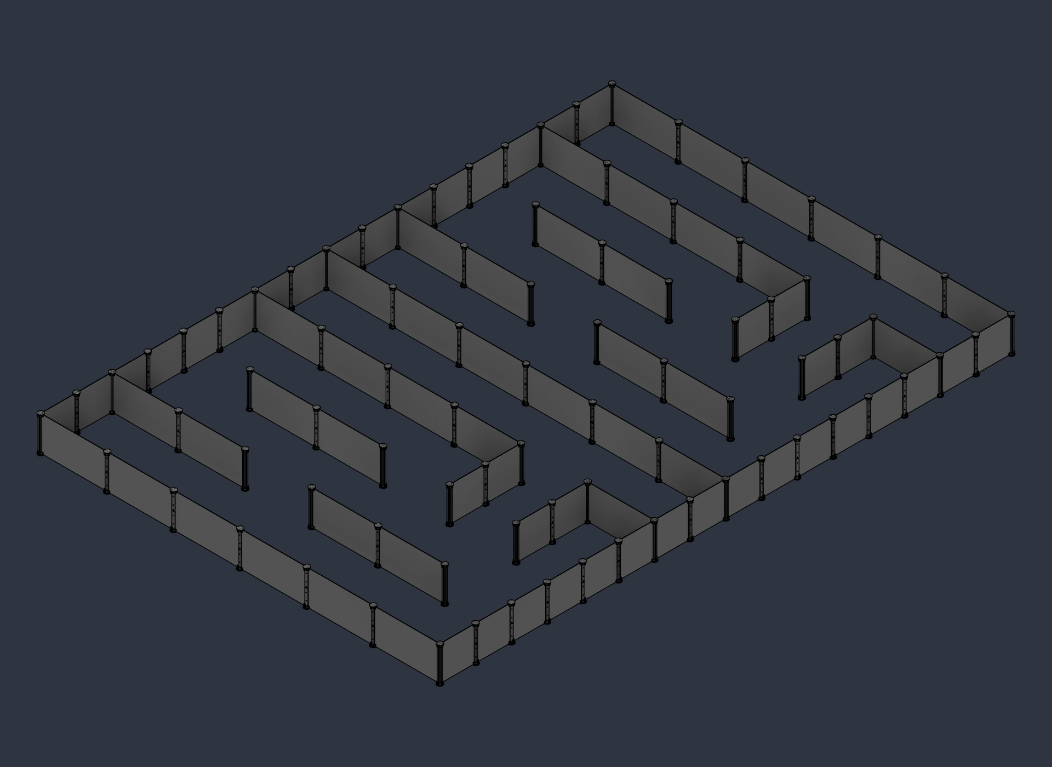
Lv.2 프로젝트
KANT
제공 미로의 치수와 시뮬레이션
바닥 4.464 × 6.364 m
높이 0.39 m
벽 80개와 지지대 83개
벽 패널은 치수를 유지하고 지지대는 지름 60 mm로 단순화
19
Notes:
원본 ZIP의 R3 배치 JSON을 기준으로 구성한다. CAD의 바닥 X,Z를 Sim의 X,Y로 변환하고 mm를 m로 나눈다. 볼트와 브래킷의 세부 형상은 모두 재현한 것이 아니다. USD에는 두 미로를 넣었고 평가 경로는 첫 번째 닫힌 미로에 한정한다.
구현 출처: rl/maze_env.py, rl/policy.py, rl/train_ppo.py, rl/evaluate.py. 시연 데이터: evidence/2026-10-26.
Isaac Lab 소스: https://github.com/isaac-sim/IsaacLab/tree/78b12aed1d2a56439493b8ea6d3538e6e379e2e5
PPO 원 논문: https://arxiv.org/abs/1707.06347

Slide 20
Lv.2 프로젝트
KANT
미로 생성과 경로 준비
배치 JSON
좌표 mm
단위·축 변환
좌표 m
정적 충돌체
벽·지지대
여유 공간 탐색
시연 경로 8.4 m
경로 준비 단계는 알려진 지도를 사용한다. 미지의 미로 탐험은 추가 과제다.
20
Notes:
python scripts/build_maze.py
assets/maze/maze.usda는 정적 충돌체이고 ground plane은 Lab 장면에서 생성한다. 경로 생성에는 5 cm 격자와 중심 여유 반경 30 cm를 사용했다. 경로가 존재한다는 기하학적 확인과 로봇이 실제로 완주했다는 검증을 구분한다. 로봇의 실제 footprint는 팀마다 확인한다.
구현 출처: rl/maze_env.py, rl/policy.py, rl/train_ppo.py, rl/evaluate.py. 시연 데이터: evidence/2026-10-26.
Isaac Lab 소스: https://github.com/isaac-sim/IsaacLab/tree/78b12aed1d2a56439493b8ea6d3538e6e379e2e5
PPO 원 논문: https://arxiv.org/abs/1707.06347

Slide 21
Lv.2 프로젝트
KANT
강화학습이 결정하는 값
목표까지 거리
현재 로봇 상태
정책 신경망
PPO로 파라미터 학습
평면 이동 명령
vx, vy
로봇별 변환기
관절 목표
시연 정책 출력은 2개 값이다. 모터 구동 구조는 각 팀 로봇에 맞게 작성한다.
21
Notes:
현재 구현은 navigation 정책과 해석적 운동학의 결합이다. M38은 2차원 이동 명령을 4개 조향각과 바퀴 속도로 분배한다. 보행 로봇이나 차동구동 로봇은 action 및 저수준 구동기를 새로 정의해야 한다. 직접 토크를 학습하는 과제와는 관측·행동 차원 및 보상 설계가 다르다.
구현 출처: rl/maze_env.py, rl/policy.py, rl/train_ppo.py, rl/evaluate.py. 시연 데이터: evidence/2026-10-26.
Isaac Lab 소스: https://github.com/isaac-sim/IsaacLab/tree/78b12aed1d2a56439493b8ea6d3538e6e379e2e5
PPO 원 논문: https://arxiv.org/abs/1707.06347

Slide 22
Lv.2 프로젝트
KANT
학습과 실행의 차이
학습
행동 샘플링
PhysX 데이터 수집
가중치 업데이트
평가
저장된 가중치
평균 행동 선택
PhysX 주행 실행
평가 중에는 가중치를 변경하지 않는다.
22
Notes:
학습에는 탐색 노이즈가 포함된다. 평가는 model.eval()과 torch.no_grad()를 사용하고 Normal 분포의 mean을 행동으로 사용한다. 평가 중 optimizer.step을 호출하지 않는다. 저장된 policy.pt와 해시를 결과에 남긴다.
구현 출처: rl/maze_env.py, rl/policy.py, rl/train_ppo.py, rl/evaluate.py. 시연 데이터: evidence/2026-10-26.
Isaac Lab 소스: https://github.com/isaac-sim/IsaacLab/tree/78b12aed1d2a56439493b8ea6d3538e6e379e2e5
PPO 원 논문: https://arxiv.org/abs/1707.06347

Slide 23
Lv.2 프로젝트
KANT
환경 설치와 버전 고정
python3 -m venv ~/isaacsim6_venv
~/isaacsim6_venv/bin/python -m pip install --no-cache-dir \
"isaacsim[all,extscache]==6.1.0.0" \
--extra-index-url https://pypi.nvidia.com
git -C ~/IsaacLab rev-parse HEAD
nvidia-smi
23
Notes:
실제 검증 환경: Ubuntu 24.04, Python 3.12, Isaac Sim 6.1.0.0, RTX 5060 Laptop 8 GB. Lab 소스 커밋 78b12aed1d2a56439493b8ea6d3538e6e379e2e5. 설치 명령은 다운로드 및 임시 압축해제 여유 공간을 요구한다. 검증된 환경의 freeze 파일을 보관하고 수업 중 무조건 최신으로 업그레이드하지 않는다. NVIDIA 약관을 읽고 동의한 사용자만 OMNI_KIT_ACCEPT_EULA=YES를 사용한다.
구현 출처: rl/maze_env.py, rl/policy.py, rl/train_ppo.py, rl/evaluate.py. 시연 데이터: evidence/2026-10-26.
Isaac Lab 소스: https://github.com/isaac-sim/IsaacLab/tree/78b12aed1d2a56439493b8ea6d3538e6e379e2e5
PPO 원 논문: https://arxiv.org/abs/1707.06347

Slide 24
Lv.2 프로젝트
KANT
Isaac Lab 실행 환경
git clone https://github.com/isaac-sim/IsaacLab.git ~/IsaacLab
LAB_REV=78b12aed1d2a56439493b8ea6d3538e6e379e2e5
git -C ~/IsaacLab checkout "$LAB_REV"
cd ~/IsaacLab
uv sync --frozen
cd <프로젝트_폴더>
24
Notes:
기존 검증 환경의 Lab venv와 별도 Sim 설치를 사용한다. 신규 PC 설치는 docs/ISAAC_LAB_SETUP.md의 의존성 설치 절차를 따른다. 래퍼는 ISAAC_SIM_SITE 환경변수 또는 시연 PC의 기본 Sim site-packages를 추가한다. 이 Lab 스냅샷에서는 --headless 대신 --visualizer none을 쓴다. 다른 릴리스의 CLI를 섞지 않는다.
uv 설치: curl -LsSf https://astral.sh/uv/install.sh | sh
source "$HOME/.local/bin/env"
설치 근거: 고정한 소스 docs/source/setup/installation/index.rst. 새 PC 전체 설치 재실행은 미검증.
구현 출처: rl/maze_env.py, rl/policy.py, rl/train_ppo.py, rl/evaluate.py. 시연 데이터: evidence/2026-10-26.
Isaac Lab 소스: https://github.com/isaac-sim/IsaacLab/tree/78b12aed1d2a56439493b8ea6d3538e6e379e2e5
PPO 원 논문: https://arxiv.org/abs/1707.06347

Slide 25
Lv.2 프로젝트
KANT
학습 코드 파일 구조
maze_env.py
장면·보상·리셋
policy.py
Actor와 Critic
train_ppo.py
수집·PPO 업데이트
evaluate.py
고정 정책·결과 저장
모델, 환경, 알고리즘, 평가를 분리하면 오류 위치를 좁힐 수 있다.
25
Notes:
assets/maze는 미로 USD와 경로 데이터, assets/m38_runtime.usda는 원본 참조 위에 articulation root 수정만 넣는 레이어다. scripts/lab_python.py는 실행 환경, scripts/build_maze.py는 미로 생성 담당이다. 팀 모델을 바꿀 때 USD 경로, 구동기, joint mapping, 관측 차원을 함께 점검한다.
구현 출처: rl/maze_env.py, rl/policy.py, rl/train_ppo.py, rl/evaluate.py. 시연 데이터: evidence/2026-10-26.
Isaac Lab 소스: https://github.com/isaac-sim/IsaacLab/tree/78b12aed1d2a56439493b8ea6d3538e6e379e2e5
PPO 원 논문: https://arxiv.org/abs/1707.06347

Slide 26
Lv.2 프로젝트
KANT
팀별 로봇 적용 항목
URDF·USD
루트와 충돌체
관절 매핑
이름·축·영점
구동기
노력·속도·이득
행동 정의
관절 또는 이동 명령
학습 횟수를 늘리기 전에 로봇이 해당 행동을 물리적으로 실행할 수 있는지 확인한다.
26
Notes:
M38의 바퀴 반경 0.030687 m, 모듈 위치 ±0.1 m, 관절 이름은 시연 전용 수치다. 차동 로봇에 M38의 좌우 횡이동 행동을 그대로 주면 실행 불가능하다. 팀별 관절 목록을 표로 만들고 원하는 모션이 가능한지 손 명령으로 먼저 검증한다.
구현 출처: rl/maze_env.py, rl/policy.py, rl/train_ppo.py, rl/evaluate.py. 시연 데이터: evidence/2026-10-26.
Isaac Lab 소스: https://github.com/isaac-sim/IsaacLab/tree/78b12aed1d2a56439493b8ea6d3538e6e379e2e5
PPO 원 논문: https://arxiv.org/abs/1707.06347

Slide 27
Lv.2 프로젝트
KANT
학습 전 물리 검증
정지 상태
바닥에 안정
관절 하나씩
방향과 제한
저속 이동
실제 변위
미로 접촉
통과·끼임 확인
실행 로그: lab-physics-probe-root.log, lab-maze-smoke.log
27
Notes:
시연 모델의 articulation root가 arm_link1로 잡히는 문제를 발견했다. scripts/prepare_runtime_asset.py에서 base_link에 articulation root를 적용한 별도 USD 레이어를 만들었다. 수정 후 root 높이와 관절 데이터를 검사했다. 로봇이 넘어지거나 관절이 뒤집히면 RL 보상을 조정하기 전에 모델을 고친다.
구현 출처: rl/maze_env.py, rl/policy.py, rl/train_ppo.py, rl/evaluate.py. 시연 데이터: evidence/2026-10-26.
Isaac Lab 소스: https://github.com/isaac-sim/IsaacLab/tree/78b12aed1d2a56439493b8ea6d3538e6e379e2e5
PPO 원 논문: https://arxiv.org/abs/1707.06347

Slide 28
Lv.2 프로젝트
KANT
환경 클래스의 실행 순서
reset
초기 상태
관측 계산
step(action)
물리 4회
계속
종료
종료?
보상·종료 계산
physics dt = 1/60 s, decimation = 4, policy step = 1/15 s
28
Notes:
DirectRLEnv의 _pre_physics_step에서 정책 행동을 변환하고 _apply_action에서 관절 목표를 쓴다. _get_observations, _get_rewards, _get_dones, _reset_idx의 역할을 나눠 구현한다. 한 환경에서 shape과 finite 값을 확인한 뒤 병렬 환경 수를 늘린다.
구현 출처: rl/maze_env.py, rl/policy.py, rl/train_ppo.py, rl/evaluate.py. 시연 데이터: evidence/2026-10-26.
Isaac Lab 소스: https://github.com/isaac-sim/IsaacLab/tree/78b12aed1d2a56439493b8ea6d3538e6e379e2e5
PPO 원 논문: https://arxiv.org/abs/1707.06347

Slide 29
Lv.2 프로젝트
KANT
관측 벡터 12차원
목표 오차 2
월드 Δx, Δy
실제 속도 2
월드 vx, vy
방향 2
sin(yaw), cos(yaw)
관절·이전 행동 6
조향 4 + 행동 2
torch.cat / [num_envs, 12]
네 종류의 정보를 같은 순서로 연결해 정책에 입력한다.
29
Notes:
torch.cat 순서: goal delta(2), root velocity XY(2), sin yaw(1), cos yaw(1), steering positions divided by π/2(4), previous actions(2). 목표 오차는 [-1,1]로 clamp한다. 현재 관측은 simulator ground truth이며 카메라 관측 정책이 아니다. 배포할 때 얻을 수 없는 정보를 사용하면 그 차이를 별도로 해결해야 한다.
구현 출처: rl/maze_env.py, rl/policy.py, rl/train_ppo.py, rl/evaluate.py. 시연 데이터: evidence/2026-10-26.
Isaac Lab 소스: https://github.com/isaac-sim/IsaacLab/tree/78b12aed1d2a56439493b8ea6d3538e6e379e2e5
PPO 원 논문: https://arxiv.org/abs/1707.06347

Slide 30
Lv.2 프로젝트
KANT
관측 코드 작성
delta = (self.goal - self.xy()).clamp(-1, 1)
obs = torch.cat([delta, vel[:, :2],
yaw.sin()[:, None], yaw.cos()[:, None],
steer_pos / (math.pi / 2), self.actions], dim=1)
return {'policy': obs} # [num_envs, 12]
30
Notes:
rl/maze_env.py의 _get_observations와 대응한다. reset 직후 첫 관측부터 torch.isfinite로 검사한다. root quaternion은 이 Lab API에서 XYZW이며 구버전 WXYZ 예제를 그대로 복사하면 yaw가 틀릴 수 있다. 학습과 평가가 같은 관측 생성 함수를 쓰도록 한다.
구현 출처: rl/maze_env.py, rl/policy.py, rl/train_ppo.py, rl/evaluate.py. 시연 데이터: evidence/2026-10-26.
Isaac Lab 소스: https://github.com/isaac-sim/IsaacLab/tree/78b12aed1d2a56439493b8ea6d3538e6e379e2e5
PPO 원 논문: https://arxiv.org/abs/1707.06347

Slide 31
Lv.2 프로젝트
KANT
행동과 관절 명령
정책 행동
범위 −1…1
속도 스케일
축당 최대 0.18 m/s
스워브 운동학
4개 모듈 분배
목표 제한
조향 변화·바퀴 속도
정책 명령, 목표 관절값, 실제 관절값을 별도로 기록한다.
31
Notes:
정책 두 축을 각각 clamp하고 0.18을 곱한다. 대각선 합성 속도는 약0.255 m/s까지 가능하다. 로봇 yaw에 따라 월드 명령을 body로 회전한다. M38 시연은 yaw를 0으로 유지하는 보정기를 사용한다. 조향각을 ±90도로 접을 때 바퀴 회전 부호도 뒤집는다. 조향이 정렬되지 않았으면 바퀴 속도를 낮춘다.
구현 출처: rl/maze_env.py, rl/policy.py, rl/train_ppo.py, rl/evaluate.py. 시연 데이터: evidence/2026-10-26.
Isaac Lab 소스: https://github.com/isaac-sim/IsaacLab/tree/78b12aed1d2a56439493b8ea6d3538e6e379e2e5
PPO 원 논문: https://arxiv.org/abs/1707.06347

Slide 32
Lv.2 프로젝트
KANT
보상 함수의 구성
거리 감소
4 × Δ거리 / Δt
매 스텝 비용
−0.02
행동 크기 비용
−0.01 × ‖a‖²
목표 도달
거리 < 0.12 m, +2
각 항의 합 = reward
항별 크기와 실제 주행 결과를 함께 비교한다.
32
Notes:
현재 시연 보상식은 진행률, 시간비용, 행동크기, 도달보너스다. 접촉력이나 벽 거리 관측은 아직 포함하지 않았으므로 충돌 회피를 학습했다고 주장하지 않는다. 목표점 간 경로는 알려진 미로 지도에서 미리 계산한다. 보상을 바꿀 때 각 항의 평균과 최대값도 남겨 한 항이 다른 항을 압도하는지 확인한다.
구현 출처: rl/maze_env.py, rl/policy.py, rl/train_ppo.py, rl/evaluate.py. 시연 데이터: evidence/2026-10-26.
Isaac Lab 소스: https://github.com/isaac-sim/IsaacLab/tree/78b12aed1d2a56439493b8ea6d3538e6e379e2e5
PPO 원 논문: https://arxiv.org/abs/1707.06347

Slide 33
Lv.2 프로젝트
KANT
보상 코드와 단위
dist = (self.goal - self.xy()).norm(dim=1)
progress = (self.previous_distance - dist) / self.step_dt
reward = 4 * progress - .02 - .01 * (self.actions**2).sum(1)
reward += 2 * (dist < .12).float()
self.previous_distance = dist.detach().clone()
33
Notes:
progress는 m/s 단위로 정규화한다. 목표가 바뀌는 reset에서 previous_distance도 새 목표 거리로 초기화해야 한다. 이를 놓치면 리셋 순간 가짜 보상이 생긴다. 평가 중 lookahead 목표가 바뀌면 학습용 총 보상은 전체 주행 성능 지표로 사용하지 않는다.
구현 출처: rl/maze_env.py, rl/policy.py, rl/train_ppo.py, rl/evaluate.py. 시연 데이터: evidence/2026-10-26.
Isaac Lab 소스: https://github.com/isaac-sim/IsaacLab/tree/78b12aed1d2a56439493b8ea6d3538e6e379e2e5
PPO 원 논문: https://arxiv.org/abs/1707.06347

Slide 34
Lv.2 프로젝트
KANT
리셋과 종료 조건
경로의 임의 위치
초기 자세·속도 설정
가까운 목표
전방 또는 후방 12점
도달 또는 실패
높이·기울기·NaN
시간 제한
8초 에피소드
리셋은 학습 에피소드 경계에서만 실행한다. 평가 주행 중 위치를 옮기지 않는다.
34
Notes:
학습은 경로 중 임의 위치에서 시작하고 12개 점 뒤를 목표로 둔다. 5cm 샘플 기준 약0.6m 경로 길이다. 높이 범위 [-0.08,0.25]m, quaternion XY 성분 norm >0.3, finite 여부로 기본 실패를 잡는다. 넘어짐 기준은 일반적인 roll/pitch 한계로 바꾸어 팀별 모델에 맞게 검증하는 것이 좋다. 시간 제한은 terminated와 truncated를 분리해서 기록한다.
현재 수정본은 양방향 목표와 시작 XY ±0.05m 오차를 사용한다. 초기100회 정책은 단방향 reset을 사용했다.
구현 출처: rl/maze_env.py, rl/policy.py, rl/train_ppo.py, rl/evaluate.py. 시연 데이터: evidence/2026-10-26.
Isaac Lab 소스: https://github.com/isaac-sim/IsaacLab/tree/78b12aed1d2a56439493b8ea6d3538e6e379e2e5
PPO 원 논문: https://arxiv.org/abs/1707.06347

Slide 35
Lv.2 프로젝트
KANT
PPO 학습 루프
64 step 수집
행동·보상·가치
GAE 계산
유리함 추정
체크포인트
평가·재현
미니배치 업데이트
비율 clip
rollout 수집에는 no_grad, PPO 업데이트에는 역전파를 사용한다.
35
Notes:
Actor는 행동 분포, Critic은 상태 가치 추정이다. old log probability를 수집할 때 저장하고 업데이트에서는 새 log probability와 비율을 비교한다. GAE는 γ=0.99, λ=0.95를 사용한다. 단순 교육용 구현은 timeout도 terminal로 처리하므로 시간제한 bootstrap을 정교하게 처리하는 표준 라이브러리와 차이가 있다.
구현 출처: rl/maze_env.py, rl/policy.py, rl/train_ppo.py, rl/evaluate.py. 시연 데이터: evidence/2026-10-26.
Isaac Lab 소스: https://github.com/isaac-sim/IsaacLab/tree/78b12aed1d2a56439493b8ea6d3538e6e379e2e5
PPO 원 논문: https://arxiv.org/abs/1707.06347

Slide 36
Lv.2 프로젝트
KANT
Actor와 Critic 네트워크
Actor MLP
64 Tanh + 64 Tanh
평균 행동 2
+ 학습 logstd
관측 12
Critic MLP
64 Tanh + 64 Tanh
가치 추정 1
V(s)
Actor와 Critic은 각각 별도의 가중치를 학습한다.
36
Notes:
Actor와 Critic은 별도 MLP다. Actor 출력은 Normal 평균, logstd는 학습 가능한 두 개의 파라미터다. 초기 logstd=-0.7, 초기 표준편차≈0.497. Critic은 scalar V(s)를 출력한다. 네트워크를 크게 하기 전에 입력 스케일과 행동 실행을 검증한다.
구현 출처: rl/maze_env.py, rl/policy.py, rl/train_ppo.py, rl/evaluate.py. 시연 데이터: evidence/2026-10-26.
Isaac Lab 소스: https://github.com/isaac-sim/IsaacLab/tree/78b12aed1d2a56439493b8ea6d3538e6e379e2e5
PPO 원 논문: https://arxiv.org/abs/1707.06347

Slide 37
Lv.2 프로젝트
KANT
PPO 핵심 계산
ratio = (new_log_prob - old_log_prob).exp()
surrogate = torch.minimum(
ratio * advantage, ratio.clamp(.8, 1.2) * advantage)
loss = -surrogate.mean() + .5 * value_error - .005 * entropy
37
Notes:
clip epsilon=0.2, value coefficient=0.5, entropy coefficient=0.005. Advantage를 배치 내 평균0·표준편차1로 정규화한다. Adam 학습률3e-4, gradient norm1.0. 교육용 코드는 알고리즘 흐름을 드러내기 위해 간결하게 작성했다. 실험 규모를 늘릴 때 KL·clip fraction·value loss와 성공률 로그를 보강한다.
구현 출처: rl/maze_env.py, rl/policy.py, rl/train_ppo.py, rl/evaluate.py. 시연 데이터: evidence/2026-10-26.
Isaac Lab 소스: https://github.com/isaac-sim/IsaacLab/tree/78b12aed1d2a56439493b8ea6d3538e6e379e2e5
PPO 원 논문: https://arxiv.org/abs/1707.06347

Slide 38
Lv.2 프로젝트
KANT
실행 파라미터와 샘플 수
병렬 환경 8
환경당 64 step
반복당 512 transition
100회 = 51,200 transition
비교 기준에 transition 수, 실제 경과 시간, 환경 수를 함께 적는다.
38
Notes:
PPO epoch4, minibatch256, seed7. num_envs를 바꾸면 반복당 샘플 수와 메모리 사용이 함께 바뀐다. iteration 수만으로 서로 다른 실험을 비교하지 않는다. 이 시연의8초 에피소드는 정책120step에 해당한다. RTX8GB에서도 렌더링·카메라를 켜면 여유메모리가 달라진다.
구현 출처: rl/maze_env.py, rl/policy.py, rl/train_ppo.py, rl/evaluate.py. 시연 데이터: evidence/2026-10-26.
Isaac Lab 소스: https://github.com/isaac-sim/IsaacLab/tree/78b12aed1d2a56439493b8ea6d3538e6e379e2e5
PPO 원 논문: https://arxiv.org/abs/1707.06347

Slide 39
Lv.2 프로젝트
KANT
학습 실행 명령
export OMNI_KIT_ACCEPT_EULA=YES
PY=~/IsaacLab/.venv/bin/python
mkdir -p runs
$PY scripts/lab_python.py rl/train_ppo.py \
--iterations 100 --num-envs 8 --seed 7 \
--output runs/maze_ppo --visualizer none \
> runs/train.log 2>&1
tail -f runs/train.log
39
Notes:
약관 동의 후 실행한다. 로그를 파일로 남길 때 명령 끝에 > evidence/2026-10-26/ppo-training.log 2>&1를 붙인다. 출력 디렉터리는 실험마다 새로 정해 덮어쓰기를 피한다. 종료코드와 TRAINING_COMPLETE, policy.pt, training.json을 함께 확인한다. 로그파일 이름은 실행일에 맞게 바꾼다.\n먼저 mkdir -p runs를 실행한다.
구현 출처: rl/maze_env.py, rl/policy.py, rl/train_ppo.py, rl/evaluate.py. 시연 데이터: evidence/2026-10-26.
Isaac Lab 소스: https://github.com/isaac-sim/IsaacLab/tree/78b12aed1d2a56439493b8ea6d3538e6e379e2e5
PPO 원 논문: https://arxiv.org/abs/1707.06347

Slide 40
Lv.2 프로젝트
KANT
실제 학습 곡선
51,200 transition
8개 병렬 환경
완주 성공률은
별도 평가
40
Notes:
데이터 출처: runs/maze_ppo/training.json. 각 iteration의64×8 transition 평균 reward다. 에피소드 return이나 성공률과 다르다. 보상이 올라가도 벽 접촉과 정체가 생길 수 있어 저장 정책 평가가 필요하다.
구현 출처: rl/maze_env.py, rl/policy.py, rl/train_ppo.py, rl/evaluate.py. 시연 데이터: evidence/2026-10-26.
Isaac Lab 소스: https://github.com/isaac-sim/IsaacLab/tree/78b12aed1d2a56439493b8ea6d3538e6e379e2e5
PPO 원 논문: https://arxiv.org/abs/1707.06347

Slide 41
Lv.2 프로젝트
KANT
로그를 읽는 순서
NaN·폭발
수치와 물리 상태
행동 분포
포화·표준편차
보상 항별 변화
의도한 행동 확인
고정 정책 평가
완주·정체·접촉
짧은 시연 영상과 수치 로그를 같은 체크포인트로 묶는다.
41
Notes:
첫 run에서는 로그의 mean_reward와 mean_action_std를 읽고 실제 변위를 함께 본다. 추가 로그 권장: success rate, collision rate, average episode length, KL, value loss, clip fraction, FPS, GPU memory. 현재 코드에 없는 로그를 이미 기록한 것처럼 해석하지 않는다.
구현 출처: rl/maze_env.py, rl/policy.py, rl/train_ppo.py, rl/evaluate.py. 시연 데이터: evidence/2026-10-26.
Isaac Lab 소스: https://github.com/isaac-sim/IsaacLab/tree/78b12aed1d2a56439493b8ea6d3538e6e379e2e5
PPO 원 논문: https://arxiv.org/abs/1707.06347

Slide 42
Lv.2 프로젝트
KANT
체크포인트 저장과 이어 학습
runs/maze_ppo/policy.pt
runs/maze_ppo/training.json
$PY scripts/lab_python.py rl/train_ppo.py \
--resume runs/maze_ppo/policy.pt --iterations 300 \
--output runs/maze_ppo_extended --visualizer none
sha256sum runs/maze_ppo_extended/policy.pt
최신 파일보다 고정 조건 평가 결과를 기준으로 정책을 선택한다.
42
Notes:
새 체크포인트에는 model, optimizer, iteration, seed를 저장한다. 초기100회 파일에는 optimizer가 없어서 가중치만 복원한다. RNG 상태와 환경 상태까지 저장하는 완전 동일 재개는 아직 구현하지 않았다. seed만 같다고 GPU 물리의 비트 단위 동일성을 보장하지 않는다.
최신 파일을 자동으로 최선의 정책이라고 판단하지 않는다. 고정한 여러 평가 시작점에서완주율·충돌·정체시간을측정하고 best checkpoint를 선택한다. 현재비교는각1회실행으로일반화성공률을측정한것은아니다.
구현 출처: rl/maze_env.py, rl/policy.py, rl/train_ppo.py, rl/evaluate.py. 시연 데이터: evidence/2026-10-26.
Isaac Lab 소스: https://github.com/isaac-sim/IsaacLab/tree/78b12aed1d2a56439493b8ea6d3538e6e379e2e5
PPO 원 논문: https://arxiv.org/abs/1707.06347

Slide 43
Lv.2 프로젝트
KANT
정책 평가 실행
$PY scripts/lab_python.py rl/evaluate.py \
--checkpoint runs/maze_ppo/policy.pt \
--output evidence/maze-eval --visualizer none
cat evidence/maze-eval/report.json
head evidence/maze-eval/trajectory.csv
평가 시작 위치는 한 번만 설정한다.
주행 중 포즈는 PhysX가 계산한다.
43
Notes:
evaluate.py는 첫 미로의 경로를 따라 lookahead 목표를 갱신한다. 정책은 deterministic mean을 사용한다. 입력 pose는 Sim ground truth다. report에는 checkpoint hash와 iteration, 목표 오차, 마지막 waypoint, simulated seconds를 넣는다. poses.npz에는 실제 body pose와 joint position을 기록한다.
구현 출처: rl/maze_env.py, rl/policy.py, rl/train_ppo.py, rl/evaluate.py. 시연 데이터: evidence/2026-10-26.
Isaac Lab 소스: https://github.com/isaac-sim/IsaacLab/tree/78b12aed1d2a56439493b8ea6d3538e6e379e2e5
PPO 원 논문: https://arxiv.org/abs/1707.06347

Slide 44
Lv.2 프로젝트
KANT
첫 정책의 주행 결과
완주 실패
160초 평가
최종 목표 오차
2.53 m
중간 구간 정체
44
Notes:
자동 평가 결과를 슬라이드에 반영한다. 완주하지 않은 경우 원인과 관측 결과를 명시한다. 현재 평가 한 번으로 모든 시작점과 로봇에 대한 성능을 보장하지 않는다.
구현 출처: rl/maze_env.py, rl/policy.py, rl/train_ppo.py, rl/evaluate.py. 시연 데이터: evidence/2026-10-26.
Isaac Lab 소스: https://github.com/isaac-sim/IsaacLab/tree/78b12aed1d2a56439493b8ea6d3538e6e379e2e5
PPO 원 논문: https://arxiv.org/abs/1707.06347

Slide 45
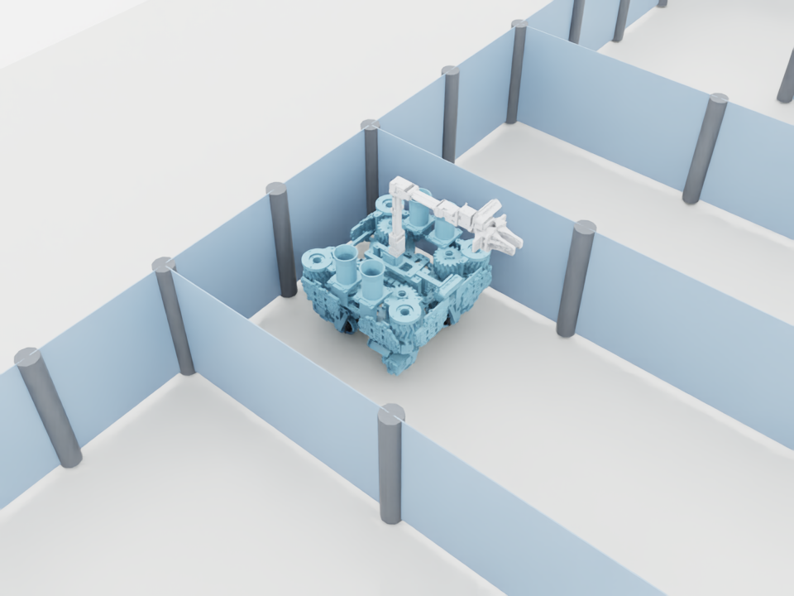
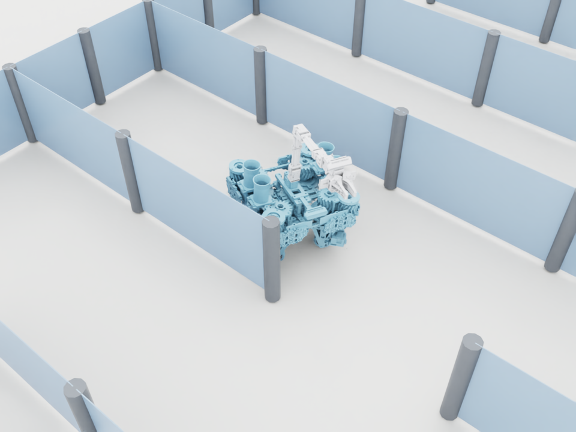
Lv.2 프로젝트
KANT
시뮬레이션 주행 화면
실제 PhysX 포즈를 Isaac Sim으로 재생 렌더링한 화면 / 100회 정책
45
Notes:
이미지는 실제 시뮬레이터 출력만 사용한다. 기록된 body pose를 Isaac Sim으로 재생 렌더링한 경우 그렇게 표시한다. 직접 렌더 캡처와 물리 평가를 구분한다.
구현 출처: rl/maze_env.py, rl/policy.py, rl/train_ppo.py, rl/evaluate.py. 시연 데이터: evidence/2026-10-26.
Isaac Lab 소스: https://github.com/isaac-sim/IsaacLab/tree/78b12aed1d2a56439493b8ea6d3538e6e379e2e5
PPO 원 논문: https://arxiv.org/abs/1707.06347

Slide 46
Lv.2 프로젝트
KANT
정체 현상의 진단 흐름
목표 거리 정체
명령·속도
모두 ≈ 0?
예
관측·보상·정책
업데이트 검사
아니오
관절·벽 접촉
조향 지연 검사
한 원인씩 수정한 뒤 같은 체크포인트 평가 조건으로 비교한다.
46
Notes:
거리 감소가 없으면 action과 실제 velocity를 비교한다. action≈0이면 보상·입력·정책 업데이트를 검사한다. action이 크지만 움직이지 않으면 접촉·관절 매핑·구동기 한계를 검사한다. 벽에 밀착하면 경로 여유, 로봇 footprint, 목표 lookahead와 장애물 관측을 점검한다.
구현 출처: rl/maze_env.py, rl/policy.py, rl/train_ppo.py, rl/evaluate.py. 시연 데이터: evidence/2026-10-26.
Isaac Lab 소스: https://github.com/isaac-sim/IsaacLab/tree/78b12aed1d2a56439493b8ea6d3538e6e379e2e5
PPO 원 논문: https://arxiv.org/abs/1707.06347

Slide 47
Lv.2 프로젝트
KANT
학습이 안 될 때 점검 순서
1환경
정지·축·부호
고정 명령
방향·변위
여러 시작점
일반화
짧은 목표
보상 부호
순서: 모델 문제, 환경 문제, 알고리즘 문제를 차례로 좁힌다.
47
Notes:
학습률을 즉시 바꾸기 전에 수동 고정 명령이 정확한 방향으로 실행되는지 본다. 목표 방향 이동 시 reward가 실제로 커지는지 수치로 확인한다. 목표가 벽 뒤로 잡혀있는지, reset 직후 previous_distance가 정상인지 검사한다. 한 번에 여러 하이퍼파라미터를 바꾸지 않는다.
구현 출처: rl/maze_env.py, rl/policy.py, rl/train_ppo.py, rl/evaluate.py. 시연 데이터: evidence/2026-10-26.
Isaac Lab 소스: https://github.com/isaac-sim/IsaacLab/tree/78b12aed1d2a56439493b8ea6d3538e6e379e2e5
PPO 원 논문: https://arxiv.org/abs/1707.06347

Slide 48
Lv.2 프로젝트
KANT
보상 설계 실수와 수정
관찰한 현상 | 우선 확인할 내용
정지 상태를 유지 | 진행률 보상과 시간비용 크기
벽에 계속 밀착 | 접촉·벽 거리 관측과 목표 위치
목표 주변에서 진동 | 도달 기준과 감속 처리
리셋 순간 보상 급증 | 새 목표의 이전 거리 초기화
원인 가설을 하나씩 바꾸고 같은 조건에서 재평가한다.
48
Notes:
충돌 패널티만 크게 주면 로봇이 정지할 수 있다. 양의 진행률과 시간비용을 비교해 정책이 움직일 이유를 남긴다. 장애물 관측 없이 충돌 패널티만 넣으면 충분한 행동 구분이 어려울 수 있다. 보상 변경 실험에서는 성공률과 정체시간을 같은 조건으로 측정한다.
구현 출처: rl/maze_env.py, rl/policy.py, rl/train_ppo.py, rl/evaluate.py. 시연 데이터: evidence/2026-10-26.
Isaac Lab 소스: https://github.com/isaac-sim/IsaacLab/tree/78b12aed1d2a56439493b8ea6d3538e6e379e2e5
PPO 원 논문: https://arxiv.org/abs/1707.06347

Slide 49
Lv.2 프로젝트
KANT
커리큘럼 설계
빈 공간
짧은 직선 목표
넓은 통로
방향 전환
제공 미로
연속 waypoint
조건 변화
시작점·물성
처음부터 복잡한 미로 전체 성공 보상 하나만 주면 탐색이 어려워진다.
49
Notes:
시연 구현은 미로 경로 위 임의 위치의 짧은 목표를 학습한다. 빈 공간부터 시작하는 단계적 커리큘럼은 확장 실습 제안이다. 다음 단계 진입 기준은 예를 들어 고정 seed별 성공률과 충돌 횟수로 정한다. 기준 수치는 팀이 사전에 정하고 실험 결과로 기록한다.
구현 출처: rl/maze_env.py, rl/policy.py, rl/train_ppo.py, rl/evaluate.py. 시연 데이터: evidence/2026-10-26.
Isaac Lab 소스: https://github.com/isaac-sim/IsaacLab/tree/78b12aed1d2a56439493b8ea6d3538e6e379e2e5
PPO 원 논문: https://arxiv.org/abs/1707.06347

Slide 50
Lv.2 프로젝트
KANT
GPU 메모리와 학습 속도 팁
환경 수 조절
8에서 측정
학습 렌더 끄기
카메라 비용 확인
짧은 영상 기록
평가 시 촬영
성능 비교
transition/s
환경 수 증가는 GPU 사용량만이 아니라 CPU·메모리 병목도 함께 측정한다.
50
Notes:
nvidia-smi로 메모리를 본다. OOM이면 num_envs, 카메라 해상도, 동시 실행 프로세스를 먼저 확인한다. 모든 환경의 영상을 매 step 저장하면 렌더와 디스크가 병목이 된다. dt를 크게 해서 속도를 올리면 접촉 안정성과 정책 행동이 바뀔 수 있으므로 같은 실험으로 취급하지 않는다.
구현 출처: rl/maze_env.py, rl/policy.py, rl/train_ppo.py, rl/evaluate.py. 시연 데이터: evidence/2026-10-26.
Isaac Lab 소스: https://github.com/isaac-sim/IsaacLab/tree/78b12aed1d2a56439493b8ea6d3538e6e379e2e5
PPO 원 논문: https://arxiv.org/abs/1707.06347

Slide 51
Lv.2 프로젝트
KANT
재현 가능한 실험 기록
Git commit
코드 버전
설정·seed
환경·보상
checkpoint hash
정책 버전
결과·영상
동일 실행 증거
학습 횟수만 적은 결과는 다른 팀이 재현하기 어렵다.
51
Notes:
실험 폴더마다 명령, 버전, 모델 해시, 미로 원본 해시를 보관한다. 수정 전후 같은 시작점에서 비교한다. 실패한 로그도 삭제하지 않고 실패 조건을 적는다. 큰 checkpoint와 mp4는 별도 저장 또는Git LFS를 사용하고 README에서 위치를 연결한다.
구현 출처: rl/maze_env.py, rl/policy.py, rl/train_ppo.py, rl/evaluate.py. 시연 데이터: evidence/2026-10-26.
Isaac Lab 소스: https://github.com/isaac-sim/IsaacLab/tree/78b12aed1d2a56439493b8ea6d3538e6e379e2e5
PPO 원 논문: https://arxiv.org/abs/1707.06347

Slide 52
Lv.2 프로젝트
KANT
Git 실습: 학습 실험 비교
git switch -c experiment/maze-reward-v2
git diff -- rl/maze_env.py
git add rl/maze_env.py docs
git commit -m "experiment: adjust waypoint reward"
git log --oneline -5
git show <commit> -- rl/maze_env.py
52
Notes:
한 커밋에 모델 수정과 보상 변경을 섞지 않는다. 학습 실행 결과와 비교표를 변경 설명에 남긴다. 이미 공유한 실험을 취소할 때는 git revert를 사용한다. restore는 미커밋 수정을 버릴 수 있으므로 diff와 백업을 확인한다. 대용량 학습중 산출물은git status가 아닌실험manifest로 추적한다.
구현 출처: rl/maze_env.py, rl/policy.py, rl/train_ppo.py, rl/evaluate.py. 시연 데이터: evidence/2026-10-26.
Isaac Lab 소스: https://github.com/isaac-sim/IsaacLab/tree/78b12aed1d2a56439493b8ea6d3538e6e379e2e5
PPO 원 논문: https://arxiv.org/abs/1707.06347

Slide 53
Lv.2 프로젝트
KANT
SLAM과 정책 연결 구조
Sim 스테레오
좌우 영상·보정
cuVSLAM
위치·자세 추정
좌표·시간 정렬
목표 오차 계산
저장 정책
관절 명령
추정 pose를 사용할 때 지연·노이즈·tracking loss에 대한 평가가 추가된다.
53
Notes:
현재 PPO 관측은 ground truth이고 cuVSLAM은 저장영상 tracker 초기화까지만 확인했다. 실제 이동 영상으로 추정한 pose를 정책 입력에 넣는 폐루프 주행은 별도 미완료 항목이다. 연결 시 world/map/odom/base 좌표변환, timestamp, 지연, tracking loss와 정지 처리를 검증한다.
구현 출처: rl/maze_env.py, rl/policy.py, rl/train_ppo.py, rl/evaluate.py. 시연 데이터: evidence/2026-10-26.
Isaac Lab 소스: https://github.com/isaac-sim/IsaacLab/tree/78b12aed1d2a56439493b8ea6d3538e6e379e2e5
PPO 원 논문: https://arxiv.org/abs/1707.06347

Slide 54
Lv.2 프로젝트
KANT
시연 실험: 학습 조건 수정
첫 정책
단방향 목표
평가 실패
중간 정체
학습 분포 수정
양방향·위치 오차
재평가
같은 미로 경로
조향 분기 유지도 별도로 검증한다. 각 변경의 결과를 실행 기록에 남긴다.
54
Notes:
100회 정책은51,200transition을 사용했다. 이어 학습은221회 체크포인트까지 실행 후 중단했다. 다음 실험은221회 가중치에서 양방향 목표·시작점 오차를 사용했다. 조향 ±90도 경계의 분기 유지 처리는 기존 양방향 학습 실행 중 소스를 고친 것으로, 해당 학습 프로세스에는 반영되지 않았고 이후 평가에서 사용했다. 실제 체크포인트와 실행 환경 차이를 평가 보고서에 명시한다.
양방향 조건으로521회까지 학습하고, 분기 유지가 포함된 현재 환경에서25회를 추가해546회 체크포인트를 만들었다. 최종 정책은52.47초 평가에서정체해실패했다. 학습횟수증가가성공을보장하지않는사례로사용한다.
구현 출처: rl/maze_env.py, rl/policy.py, rl/train_ppo.py, rl/evaluate.py. 시연 데이터: evidence/2026-10-26.
Isaac Lab 소스: https://github.com/isaac-sim/IsaacLab/tree/78b12aed1d2a56439493b8ea6d3538e6e379e2e5
PPO 원 논문: https://arxiv.org/abs/1707.06347

Slide 55

Lv.2 프로젝트
KANT
시연: 미로 주행 움짤
실제 PhysX 기록 재생 / 0~40초 구간 / 약 7배속 / 초기 정책의 정체 사례
55
Notes:
실제 Isaac Sim PhysX body pose 기록을 Isaac Sim으로 재생 렌더링했다. 최초100회 정책의0~40초를36장으로 샘플링한 GIF다. 프레임당160ms로 재생하여 약7배 빠르게 보인다. 모델이 전진한 뒤 벽 부근에서 정체하는 실패 사례다. PowerPoint 슬라이드 쇼에서 GIF를 재생하고, 호환되지 않는 뷰어에서는 함께 제공한 원본 GIF를 사용한다.
구현 출처: rl/maze_env.py, rl/policy.py, rl/train_ppo.py, rl/evaluate.py. 시연 데이터: evidence/2026-10-26.
Isaac Lab 소스: https://github.com/isaac-sim/IsaacLab/tree/78b12aed1d2a56439493b8ea6d3538e6e379e2e5
PPO 원 논문: https://arxiv.org/abs/1707.06347

Slide 56
Lv.2 프로젝트
KANT
실행 결과 비교
실행 | 완주 | 모의 시간 (s) | 목표 오차 (m)
PPO 100회 | 실패 | 160.0 | 2.525
PPO 316회 | 실패 | 73.0 | 2.068
비교 제어기 | 성공 | 110.2 | 0.118
PPO 546회 | 실패 | 52.5 | 2.728
각 1회 평가 / 알려진 경로·Sim 위치 사용 / 비교 제어기는 강화학습 정책과 구분
56
Notes:
각 행은 실제 Isaac Sim PhysX 실행 1회 결과다. 동일 첫 미로 경로에서 평가했지만 정책·조향 분기 처리·정체 종료 규칙이 변경되었으므로 단일 변수 실험으로 해석하지 않는다. 비교 제어기는 PPO가 아닌 고정 비례 제어기다. 초기100회와316회 정책은 각각 시간 제한과 정체로 실패했다. 최종 정책 결과는 report.json에서 읽는다. ground truth 위치 사용 및 알려진 경로 전제는 모든 행에 동일하다.
구현 출처: rl/maze_env.py, rl/policy.py, rl/train_ppo.py, rl/evaluate.py. 시연 데이터: evidence/2026-10-26.
Isaac Lab 소스: https://github.com/isaac-sim/IsaacLab/tree/78b12aed1d2a56439493b8ea6d3538e6e379e2e5
PPO 원 논문: https://arxiv.org/abs/1707.06347

Slide 57
Lv.2 프로젝트
KANT
팀별 검증과 제출
모델 검증
URDF·USD 참조
학습 기록
설정·곡선
실제 평가
성공·실패·궤적
재현 자료
Git·PNG·GIF
모든 팀은 자기 로봇으로 같은 검증 절차를 실행한다.
57
Notes:
제출물에는 설치법과 모델 구조, 관측/행동 차원, 보상 항별 설명, 실행 명령, 체크포인트, 고정 조건 평가 결과를 포함한다. 미완료 조건을 명시한다. 팀별 URDF/USD가 다르므로 시연 결과를 자기 팀 로봇의 성공으로 재사용하지 않는다.
구현 출처: rl/maze_env.py, rl/policy.py, rl/train_ppo.py, rl/evaluate.py. 시연 데이터: evidence/2026-10-26.
Isaac Lab 소스: https://github.com/isaac-sim/IsaacLab/tree/78b12aed1d2a56439493b8ea6d3538e6e379e2e5
PPO 원 논문: https://arxiv.org/abs/1707.06347

